Slide 1

이것이 MySQL이다
Chapter 02: MySQL 설치
저자 : 우재남

Slide 2
Contents
CHAPTER 02 MySQL 설치
SECTION 01 MySQL 설치 전 준비사항 1.1 소프트웨어 요구사항
SECTION 02 MySQL 설치
SECTION 03 샘플 데이터베이스 설치
SECTION 04 설치 후에 확인할 사항
SECTION 05 MySQL 제거
SECTION 06 Linux에 MySQL 설치하기

Slide 3
CHAPTER 02 MySQL 설치
MySQL 설치시 준비사항과 설치 후에 확인할 사항에 대하여 알아본다.

Slide 4
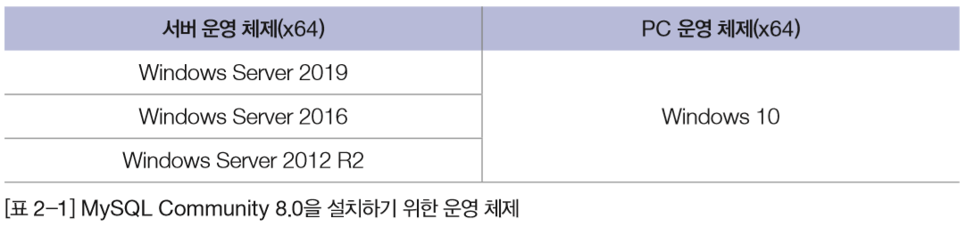
SECTION 01 MySQL 설치 전 준비사항
소프트웨어 요구사항
MySQL Community 8.0 설치 위한 하드웨어
Windows가 설치된 머신
MySQL Community 8.0 설치 위한 소프트웨어
Windows 10(64bit) 이상, Windows Server 2012 R2 이상의 버전에서만 설치 가능
부가적인 기능을 사용하기 위해서 추가 소프트웨어 설치 (p.21~22)

Slide 5
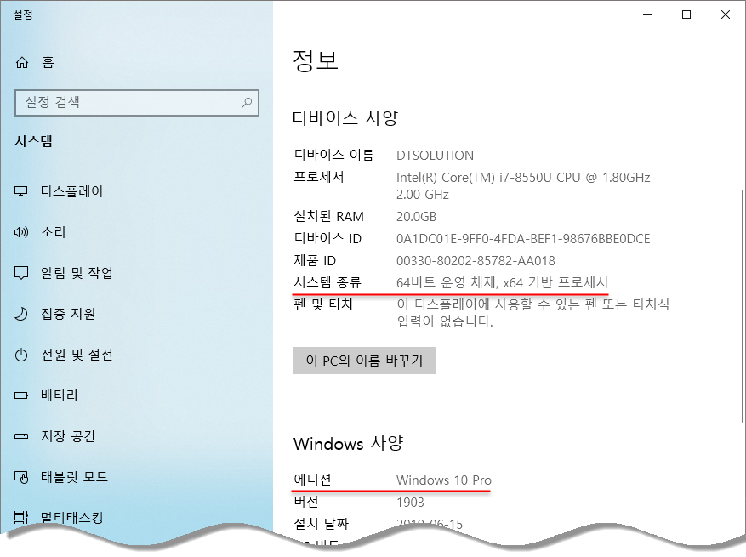
SECTION 02 MySQL 설치
MySQL Community 8.0.17설치
참조 자료실 : http://cafe.naver.com/thisisMySQL
책에서 사용되는 예제와 다운로드 링크 최신 버전
컴퓨터 OS 확인
[시작] 버튼에서 마우스 오른쪽 버튼 클릭하고 [시스템] 선택

Slide 6
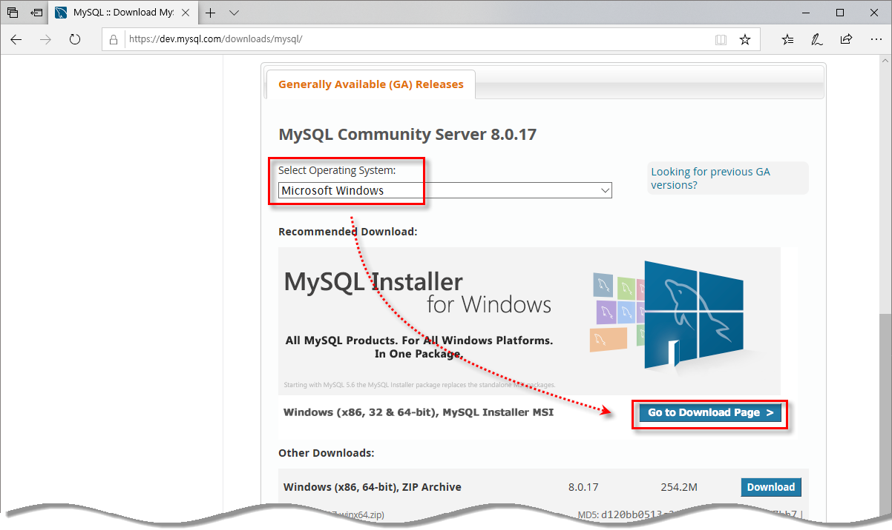
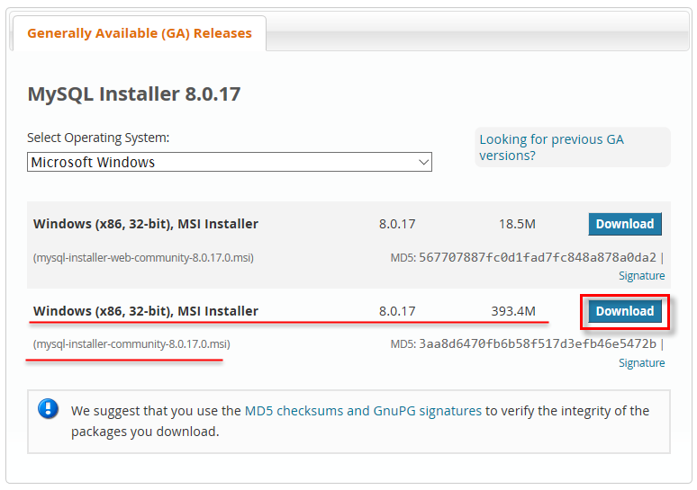
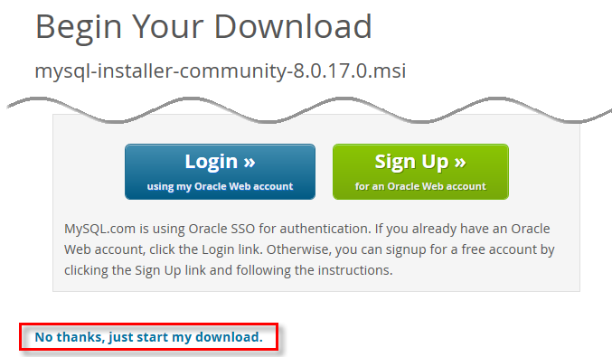
SECTION 02 MySQL 설치
MySQL Community 8.0.17설치
MySQL Community 8.0 다운로드
http://dev.mysql.com/downloads/mysql/ 에 접속
플랫폼 ‘Microsoft Windows’로 선택 (64 bit 용 따로 없음)
[Windows(x86, 32&64-bit ), MySQL Installer MSI] 다운로드

Slide 7
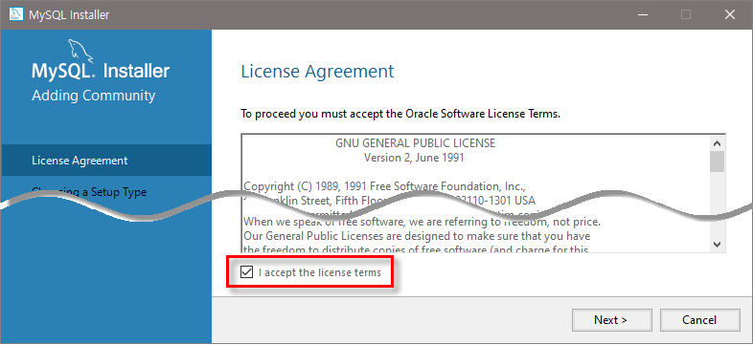
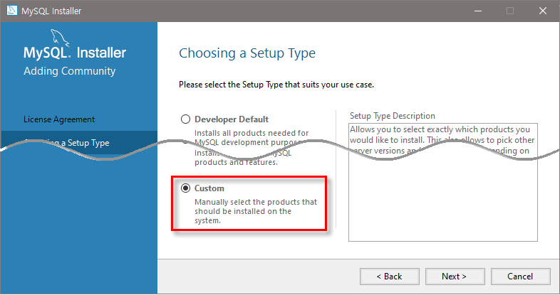
SECTION 02 MySQL 설치
MySQL Community 8.0.17설치
다운로드 받은 MySQL 설치
‘mysql-installer-community-8.0.17.0’ 더블 클릭해 설치
‘Installer’의 버전은 중요 X
[License Agreement] → <I accept the license terms> → <Next>
[Choosing a Setup Type] → <Custom> → <Next>

Slide 8
SECTION 02 MySQL 설치
MySQL Community 8.0.17설치
설치 이후 MySQL Server 8.0.17 환경 설정
[Product Configuration]에서 2개 항목의 환경 설정 필요 → <Next>
[Hight Availability] → ‘Standard MySQL Server~~’ 선택 → <Next>
[Type and Networking] → [Config Type] ‘Development Computer’ 선택
[TCP/IP]가 체크된 상태 - 포트 번호 3306
[Open Firewall port for network access]도 체크 → <Next>
[Authentication Method] → ‘Use Strong Password~~’ 선택 → <Next>
관리자(root) 비밀번호 등록 → <Next>
윈도우 서비스 등록 - 이름은 MySQL
[Apply Server Configuration] → <Execute> 선택하여 설정 완료

Slide 9
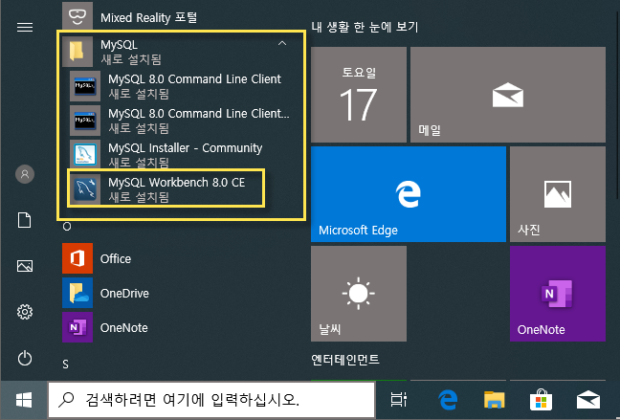
SECTION 02 MySQL 설치
MySQL Community 8.0.17설치
[Samples and Examples 8.0.17] 설정
[Connect To Server]에 연결할 서버 이름 설정 – 사용자, 비밀번호 설정
<Check> 클릭해 연결 성공 → <Next>
[Product Configuration] → <Next> 클릭
[Installation Complete] → <Start MySQL Workbench after Setup>체크 해제 → <Finish> 클릭
설정 완료 후 Windows의 [시작] → MySQL 등록 확인

Slide 10
SECTION 02 MySQL 설치
MySQL 접속
Windows의 [시작] >> [M] >> [MySQL] >> [MySQL Workbench 8.0 CE] 선택
MySQL Workbench] 초기 화면
아직 MySQL Server에 연결된 상태 아님
[MySQL Connections]→ [Local instance MySQL]
컴퓨터에 설치한 MySQL Server에 연결 시도
[Connect to MySQL Server]
설치 중 지정했던 MySQL의 관리자(root)의 비밀번호를 입력하고 <OK>
접속 완료

Slide 11
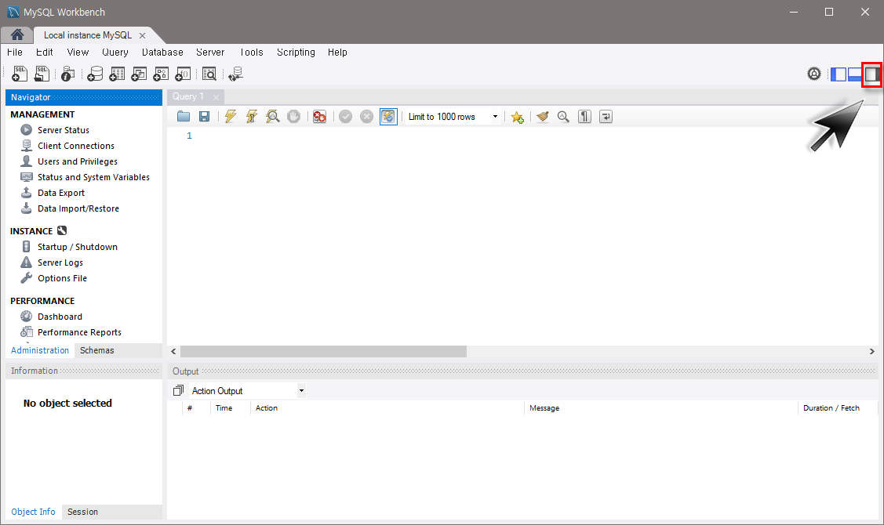
SECTION 02 MySQL 설치
MySQL 접속
앞으로 접속해 작업하게 될 화면

Slide 12
SECTION 02 MySQL 설치
MySQL Workbench의 설정 확인
Workbench 메뉴의 [Edit] >> [Preferences]선택
왼쪽에서 [SQL Editor] 선택
오른쪽 제일 아래의 <“Safe Updates”…>의 체크 끄고 <OK> 클릭
Workbench 메뉴의 [File] >> [Exit] 선택하여 Workbench

Slide 13
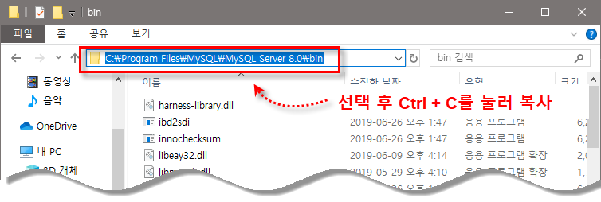
SECTION 02 MySQL 설치
MySQL의 실행 파일 경로 Path에 추가
파일탐색기로 (C:\Program Files\MySQL\MySQL Server 8.0\bin)를 찾아 주소표시줄에서 주소 복사

Slide 14
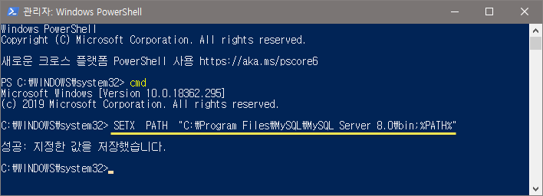
SECTION 02 MySQL 설치
MySQL의 실행 파일 경로 Path에 추가
[시작]에서 마우스 오른쪽 버튼 클릭 - [Windows PowerShell(관리자)] 선택
관리자 권한으로 파워셸 실행 – ‘cmd’ 입력해서 명령 프롬프트로 전환
SETX PATH "%PATH%;C:\Program Files\MySQL\MySQL Server 8.0\bin" 명령으로 Path 추가
[시작] >> [전원] >> [다시시작] 또는 shutdown -r -t 0 명령으로 컴퓨터 재부팅

Slide 15
SECTION 03 샘플 데이터베이스 설치
employees 샘플 데이터베이스 설치
웹 브라우저로 책 자료실 접속
http://cafe.naver.com/thisisMySQL
‘샘플 데이터베이스 (employees)’ 다운로드
C:\employees\ 폴더에 압축 풀기
샘플 데이터베이스 MySQL로 가져오기
[시작]에서 마우스 오른쪽 버튼 클릭 - [Windows PowerShell(관리자)] 선택
관리자 권한으로 파워셸 실행 – ‘cmd’ 입력해서 명령 프롬프트로 전환
mysql -u root -p <비밀번호> 로 MySQL에 접속
‘source employees.sql ;’ 로 샘플 DB 가져오기
‘show databases ;’ 로 내용 확인 후 exit 로 종료

Slide 16
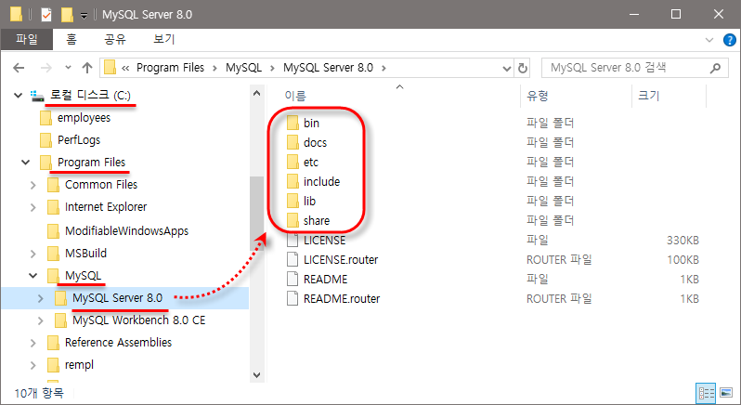
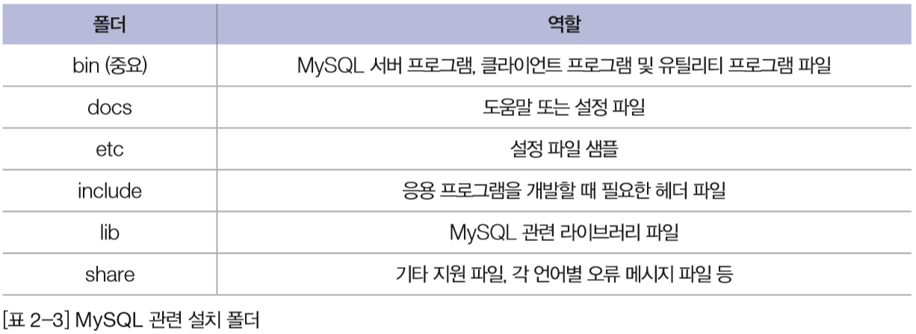
SECTION 04 설치 후에 확인할 사항
MySQL 설치 폴더 내 각 폴더의 역할

Slide 17
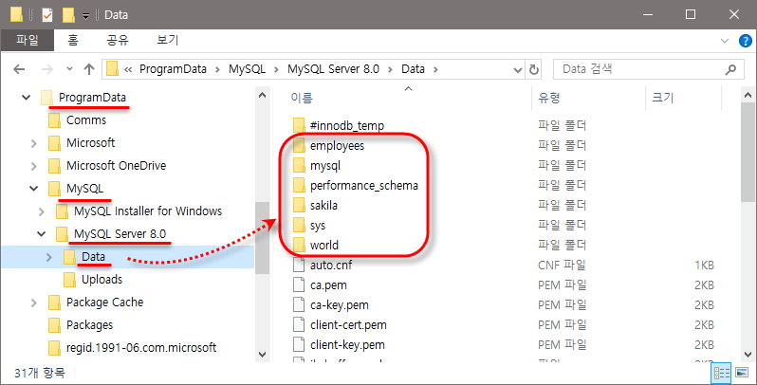
SECTION 04 설치 후에 확인할 사항
ProgramData 폴더
파일 탐색기 메뉴의 [보기]의 ‘숨긴 항목’의 체크 켜면 ProgramData 폴더
‘C:\ProgramData\MySQL\MySQL Server 5.7\Data’
데이터베이스 파일들과 로그 파일

Slide 18
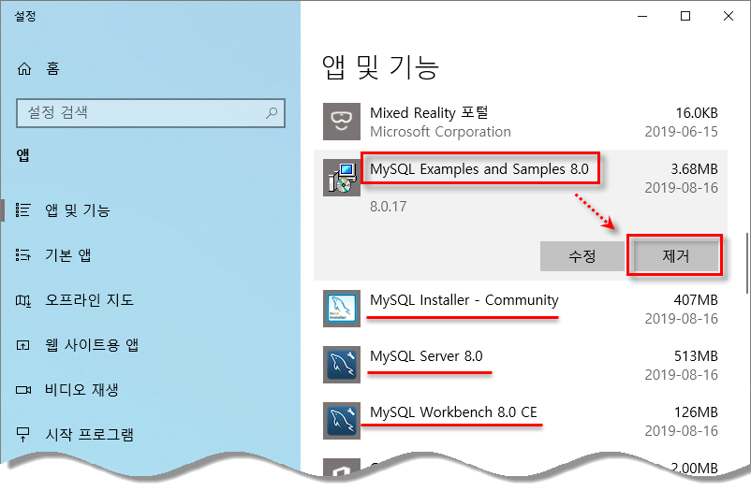
SECTION 05 MySQL 제거
MySQL 제거 방법
[시작]에서 마우스 오른쪽 버튼 클릭, [앱 및 기능] 선택
[MySQL Example and Samples 8.0]을 선택, 마우스 오른쪽 버튼을 클릭해서 <제거>를 선택
같은 방식으로
MySQL이 들어가는
나머지 3개를 제거

Slide 19
SECTION 06 Linux에 MySQL 설치하기
Linux에 MySQL 설치하기
실무에서는 Linux에서 MySQL 더 많이 사용
Linux 설치와 명령을 먼저 익혀야 사용 가능
‘부록 A. Linux 환경에서 MySQL 설치’ 참조
P. 676~688

Slide 20

Thank You!
이것이 MySQL 이다

